Slide 1
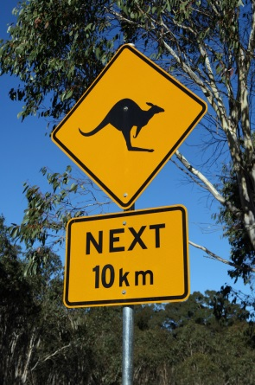
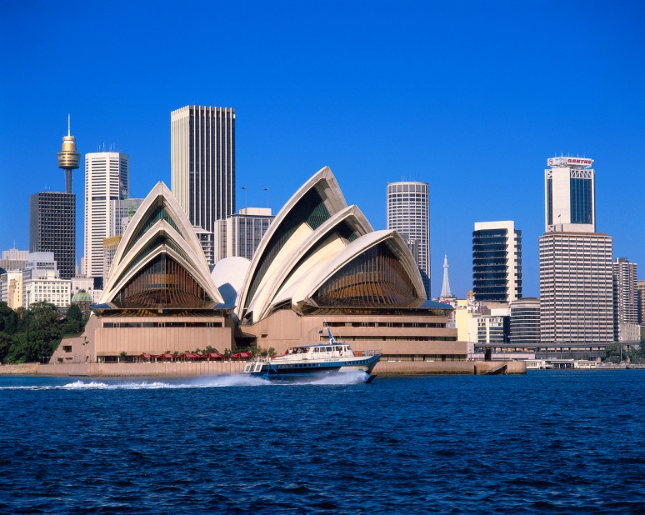
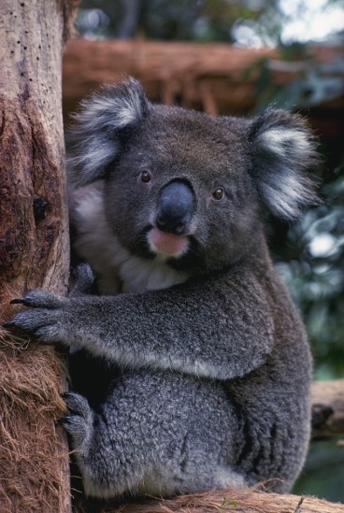
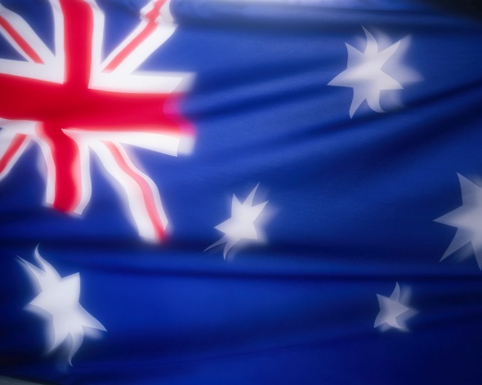

Elektronická učebnice - II. stupeň Základní škola Děčín VI, Na Stráni 879/2 – příspěvková organizace Anglický jazyk
60.1 Australia
Autor: Zuzana Tonderová

Slide 2
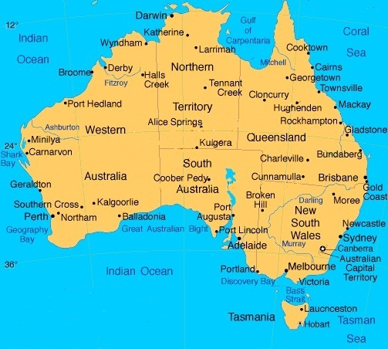
Elektronická učebnice - II. stupeň Základní škola Děčín VI, Na Stráni 879/2 – příspěvková organizace Anglický jazyk
60.2 What do we already know?
Australia - Austrálie
Australian – australský
Capital city is Canberra. – Hlavní město
je Canberra.
Austrálie

Slide 3
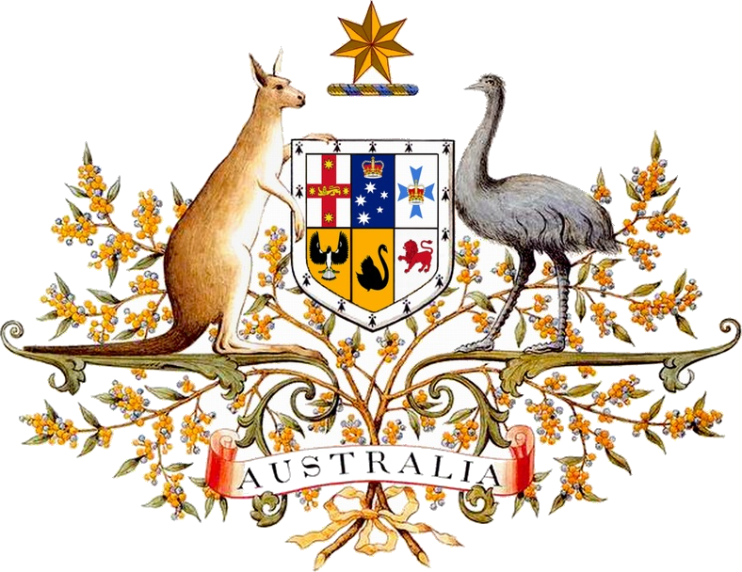
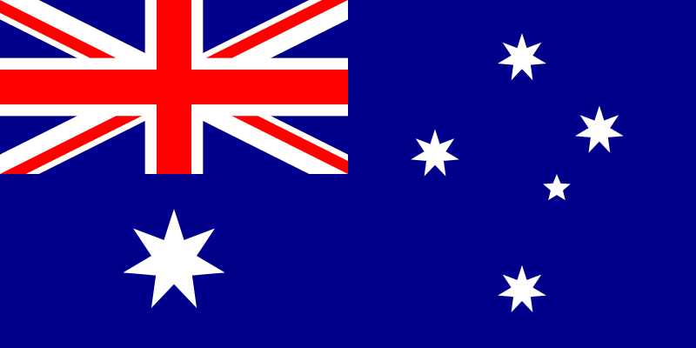
Elektronická učebnice - II. stupeň Základní škola Děčín VI, Na Stráni 879/2 – příspěvková organizace Anglický jazyk
60.3 New Terms
National flag
National emblem
http://cs.wikipedia.org/wiki/Australia

Slide 4
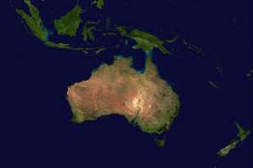
Elektronická učebnice - II. stupeň Základní škola Děčín VI, Na Stráni 879/2 – příspěvková organizace Anglický jazyk
60.4 Australia
Australia – official name is the Commonwealth of Australia.
Australia consists of Australian continent, the island of Tasmania and many smaller islands.
Australia is a constitutional monarchy.
It uses a parliamentary system of government with
Queen Elizabeth II.
Australia II

Slide 5
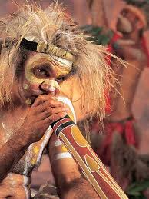
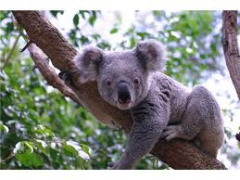
Elektronická učebnice - II. stupeň Základní škola Děčín VI, Na Stráni 879/2 – příspěvková organizace Anglický jazyk
60.5 Extra
Official language is Australian English with many dialects
Currency – Australian dollar
Area – 7,692,024 km²
Driving – on the left
Sports – rugby, football, cricket, golf, tennis
Animals – koala bear, emu, kangaroo,
First people - Aboriginals

Slide 6
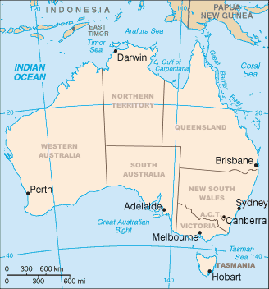
Elektronická učebnice - II. stupeň Základní škola Děčín VI, Na Stráni 879/2 – příspěvková organizace Anglický jazyk
60.6 Something more difficult
Australia has six states – New South Wales (NSW), Queensland (QLD),
South Australia (SA), Tasmania (TAS), Victoria (VIC) and
Western Australia (WA)
and two major mainland territories—the Australian Capital Territory (ACT)
and the Northern Territory (NT).
http://en.wikipedia.org/wiki/Australia

Slide 7
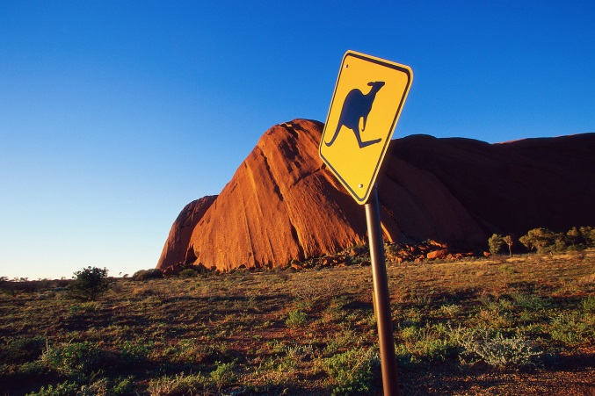
Elektronická učebnice - II. stupeň Základní škola Děčín VI, Na Stráni 879/2 – příspěvková organizace Anglický jazyk
60.7 Something extra
National anthem of Australia
Advance Australia Fair
Australians all let us rejoice,
For we are young and free;
We've golden soil and wealth for toil;
Our home is girt by sea;
Our land abounds in nature's gifts
Of beauty rich and rare;In history's page,
let every stageAdvance Australia Fair.
In joyful strains then let us sing,
Advance Australia Fair……..
http://www.youtube.com/watch?v=0rErvPnd-2E

Slide 8
Elektronická učebnice - II. stupeň Základní škola Děčín VI, Na Stráni 879/2 – příspěvková organizace Anglický jazyk
60.8 Test
What is the official name of Australia? United states of Australia Commonwealth of Australia Union of Australia Australia Commonwealth | 2. How many states are there in Australia? 5 6 4 3
3. What are some of the typical animals of Australia? Zebra and lion Koala and kangaroo Fox and dog Fish and chips | 4. What is Australian currency? US dollar Euro Pound Aus Dollar
Správné odpovědi:
1b,2b,3b,4d

Slide 9
Elektronická učebnice - II. stupeň Základní škola Děčín VI, Na Stráni 879/2 – příspěvková organizace Anglický jazyk
60.9 Použité zdroje, citace
Obrázky z databáze klipart
http://cs.wikipedia.org/wiki/Australia - Slide 3
Australia II– Slide 4
http://en.wikipedia.org/wiki/Australia - Slide 6
http://www.youtube.com/watch?v=0rErvPnd-2E – Slide 7

Slide 10
Elektronická učebnice - II. stupeň Základní škola Děčín VI, Na Stráni 879/2 – příspěvková organizace Anglický jazyk
60.10 Anotace
Autor | Zuzana Tonderová
Období | 01 – 06/2013
Ročník | 6. - 9. ročník
Klíčová slova | Australia, national, country, currency, flag
Anotace | Prezentace je určena pro druhý stupeň základních škol. Obsahuje základní informace o Austrálii.

